Slide 1
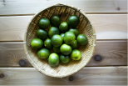
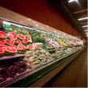
平成24年度オープンデータ実証実験 生鮮農産物情報（概要）
○ 生鮮農産物については、東日本大震災以降、安全・安心に係る社会的重要性が急速に高まっている。安全・安心等に係る情報も含めたトレーサビリティシステムの実現にあたっては、生産から流通段階において、情報コードやフォーマットの不備や不統一、複数農場管理システム間の連携が困難であること等の課題がある。これらを解決するために、情報流通連携基盤共通APIを、生鮮農産物情報の二次利用の仕組みとして活用する。
○ このため、GAP認証農場（※）と連携し、当該農場で生産された生鮮農産物（野菜、果物等）を対象として、生産者、流通・小売業者、消費者、それぞれの過程で生じるデータの流通・連携に必要なデータ規格の構築及び生鮮農産物のトレーサビリティ等を実現する仕組みの実証を実施。
※ 食の安全や環境保全の取り組みとして、都道府県や日本ＧＡＰ協会（Japan Good Agricultural Practice）などから認証が与えられた農場
農場
流通業者・小売業者
消費者
実施主体：株式会社野村総合研究所
連携主体：・日本GAP協会
・以下の地域の６農場
弘前市・鶴田町（青森県）、
いわき市（福島県）、小美玉市（茨城県）、
旭市・香取市（千葉県）
・流通業者（野村ファーム 等）
トレーサビリティシステム
消費者等からの評価情報
放射能情報から農作物への影響予測
栽培情報、評価情報
栽培情報
栽培情報
品質情報
情報流通連携基盤共通ＡＰＩ
流通情報
評価情報
評価情報
【本実証で扱うデータ（例）】
(1) 栽培情報
生産地、品目、投与農薬、肥料、
圃場の放射線量 等
(2) 品質情報
等級、糖度 等
(3) 流通情報
位置情報、拠点名称、
入荷時刻、出荷時刻 等
(4) 評価情報
味の評価、外見の評価、
感想 等
GAP認証農場（野菜）
流通業者（卸・小売）
消費者
利用
農場管理システム
・生産地・生産者情報
・農薬・肥料履歴情報
・放射能情報 等
野菜＋識別子付帯
（包材に印刷・梱包）
流通業者（卸・小売）
消費者
識別子発行
果物＋識別子付帯
（包材に印刷・梱包）
農場管理システム
・生産地・生産者情報
・農薬・肥料履歴情報
・放射能情報 等
利用
GAP認証農場（果物）
流通業者（卸・小売）
消費者

Slide 2
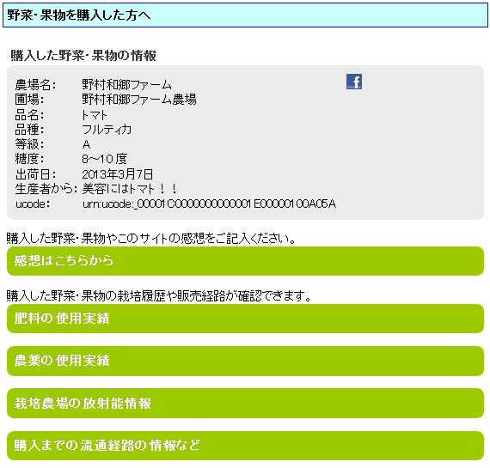
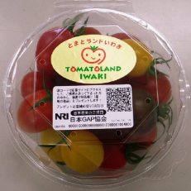
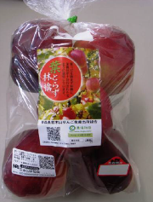
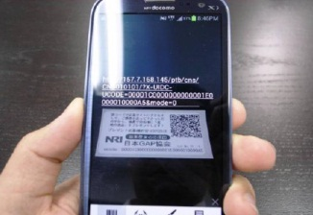
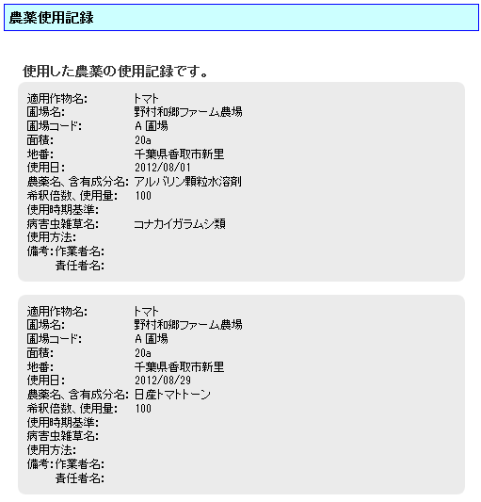
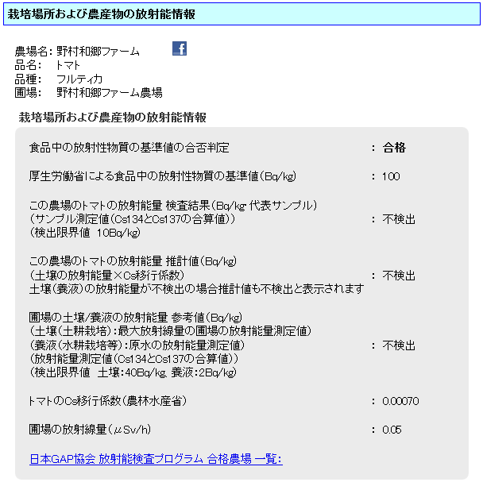
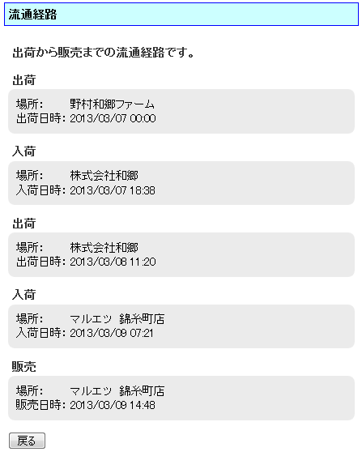
平成24年度オープンデータ実証実験 生鮮農産物情報（アプリケーション）
安全・安心等に係る情報を含めたトレーサビリティシステム
［ 消費者の画面］
貼付ラベルのQRコードを
携帯端末で読み取ることで
情報を表示
【成果と課題】
○ 共通ＡＰＩの仕様書をもとに、農産物分野におけるAPIやデータ規格（ボキャブラリ等）を構築・実装し、安全安心に係る情報も含めたトレーサビリティシステムへの活用についての有効性を検証することができた。
○ 農業関係団体が、本実証成果を導入することについて検討中。また、農林水産省と農業ＩＣＴに係る連携施策を検討中。

